Slide 1
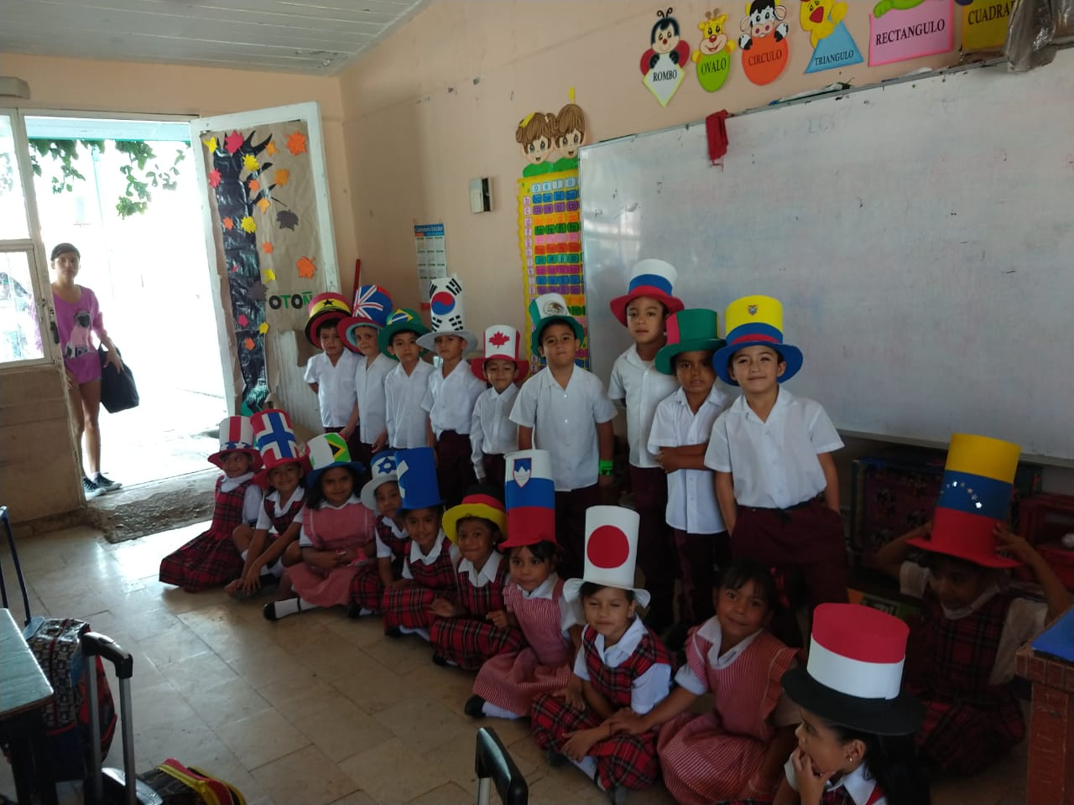
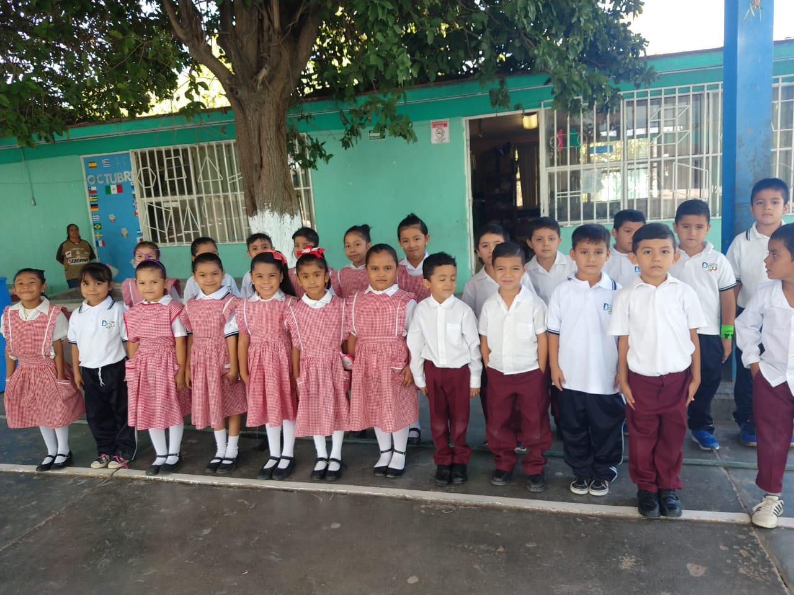
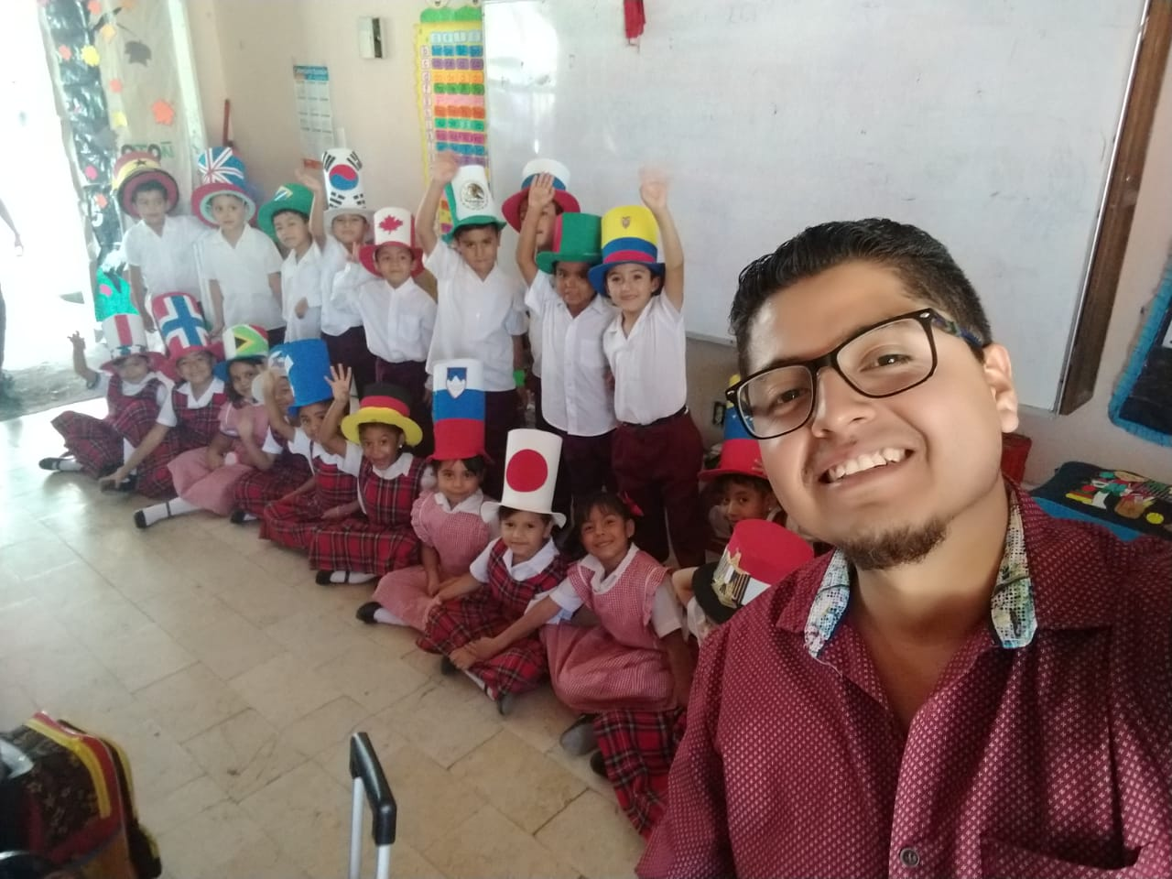
Escuela primaria andrés quintana roo t.v. Evidencias del grupo de 2º A
PROFESOR JESUS VAZQUEZ SANCHEZ

Slide 2
Tema: magnitudes y medidas
Aprendizaje esperado: Estima, mide, compara y ordena distancias, pesos y capacidades, con unidades no convencionales y el metro no graduado, el kilogramo y el litro respectivamente

Slide 3
Inicio de la actividad
Al iniciar la actividad los alumnos respondieron cuestionamientos hechos por el docente sobre las diferentes formas en que se puede medir algo.
¿Qué es una cuarta y para qué nos sirve?
¿Cómo podemos medir el comedor, refrigerador, ventana, cama, etc.?
¿Qué instrumentos podemos utilizar para medir?

Slide 4
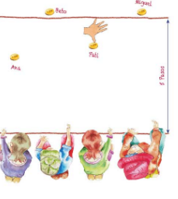
Desarrollo de la actividad
Les pedí que realizaran la actividad del libro “La rayuela” para que entendieran un poco de lo que era la medición a partir de las cuartetas.

Slide 5
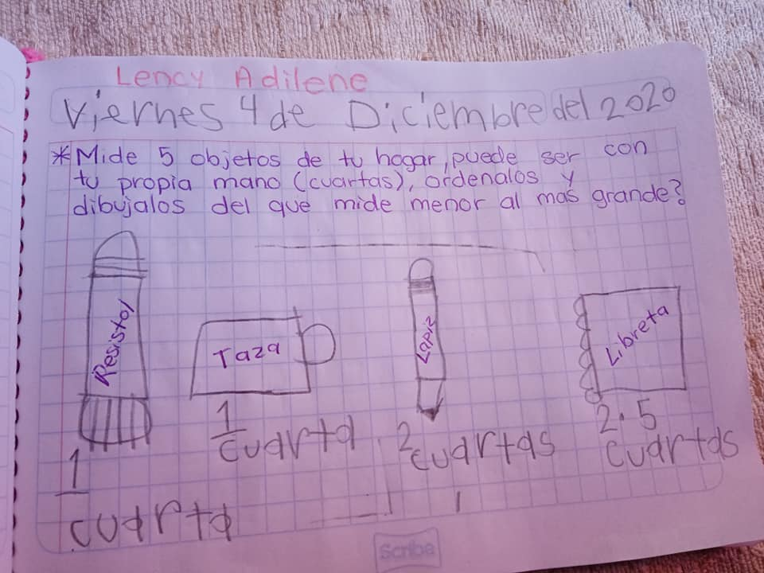
Posteriormente les solicite que midieran 5 objetos de su hogar, utilizando solo su propia mano (cuartas), ordenándolos y dibujándolos y del que mide menor al más grade.

Slide 6
En esta actividad los alumnos copiarían en su cuaderno los instrumentos de medida que se muestran en la imagen, posterior a eso utilizarían los instrumentos para medir los objetos que se muestran en la misma imagen.

Slide 7
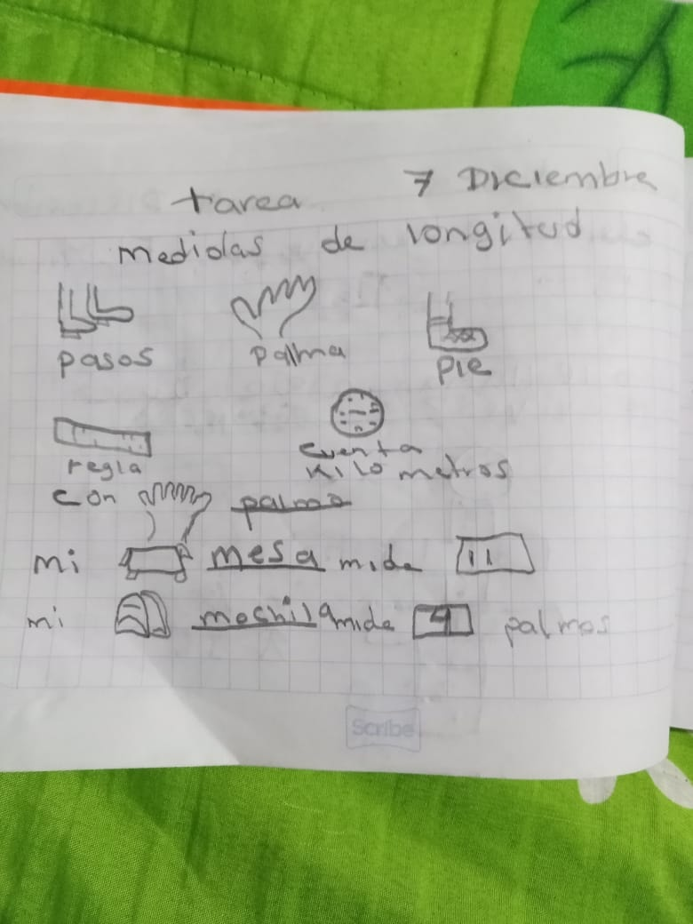

Slide 8
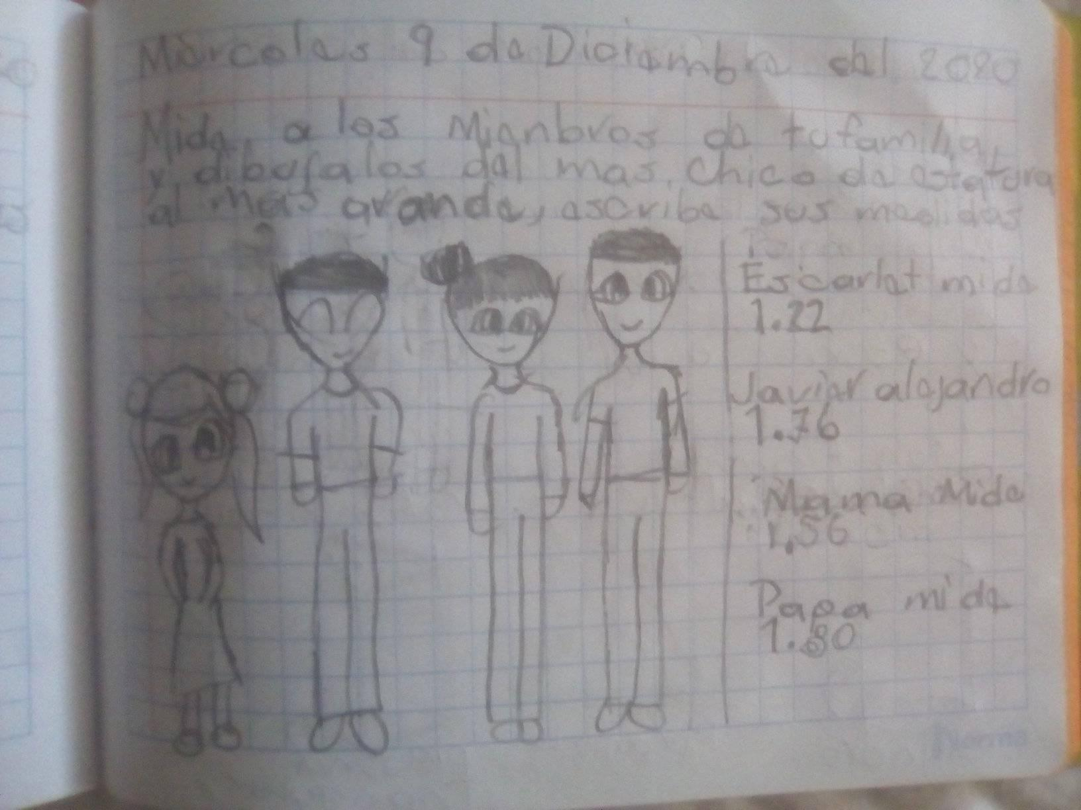
Cierre de la actividad
Para finalizar les indique que midieran a los miembros de su familia y dibujarlos en el cuaderno del más chico de estatura al más grande, escribiendo sus medidas

